Slide 1
Работа с форматом XLSX (Excel)
Лекции для IT-школы

Slide 2
электронные таблицы EXCEL Что можно делать из Python
Будем использовать модуль openpyxl, установите его командой:
pip install openpyxl
Документация: https://openpyxl.readthedocs.io/en/stable/
Можно делать следующее:
Копирование данных из одной таблицы в другую
Поиск среди многих тысяч строк
Внесение изменений по определенным критериям
…

Slide 3
электронные таблицы EXCEL Терминология
Документ электронной таблицы Excel называется Рабочей книгой
Каждая книга может содержать любое количество Листов
Лист состоит из столбцов, адресуемых с помощью букв (начиная с A), и строк, адресуемых с помощью чисел (начиная с единицы)

Slide 4
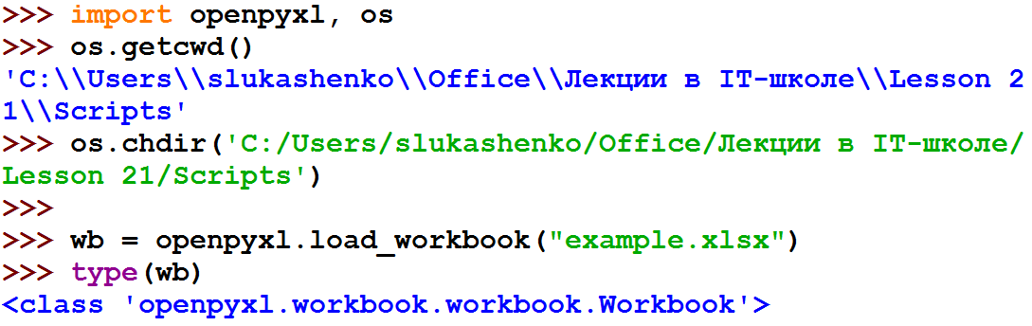
электронные таблицы EXCEL Чтение документов EXCEL
Работаем с примером example.xlsx:
Текущий рабочий каталог
Изменение рабочего каталога
Загрузка книги Excel

Slide 5
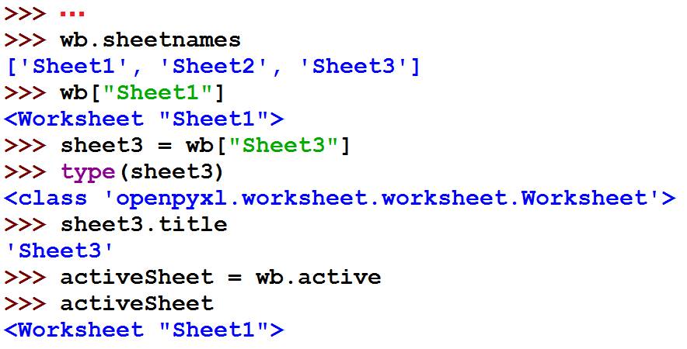
электронные таблицы EXCEL Получение списка листов
Продолжаем работать с примером example.xlsx, обращаясь к листам:

Slide 6
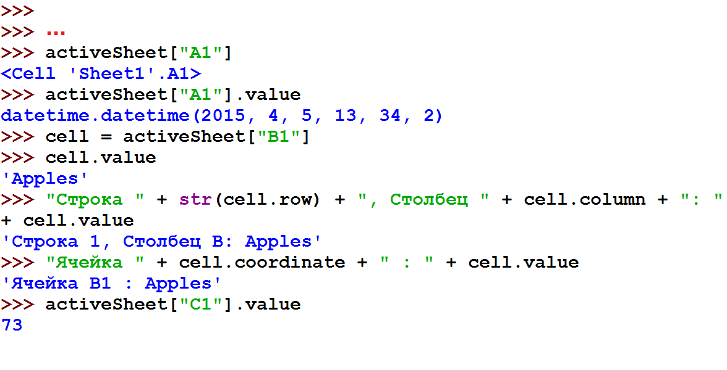
электронные таблицы EXCEL Получение Ячеек Рабочих листов
Продолжаем работать с примером example.xlsx, обращаясь к ячейкам:

Slide 7
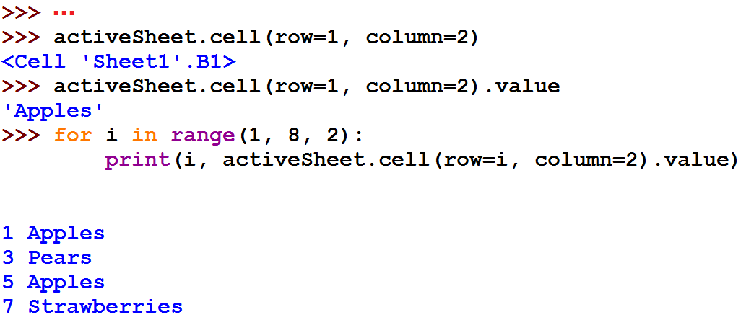
электронные таблицы EXCEL Получение Ячеек по номерам
Продолжаем работать с примером example.xlsx, обращаясь к ячейкам по числовым ссылкам:

Slide 8
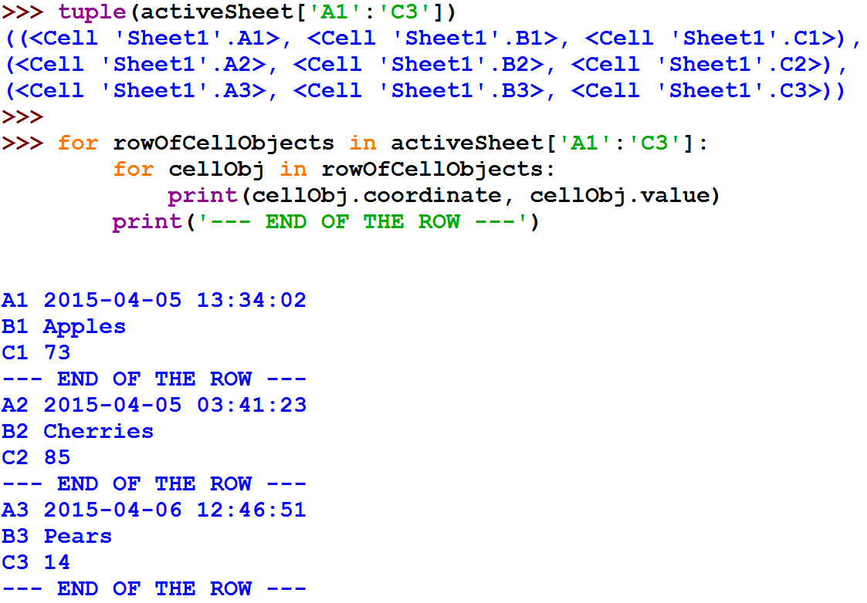
электронные таблицы EXCEL Перебор строк

Slide 9
электронные таблицы EXCEL Рабочие книги, Листы и ячейки
Алгоритм чтения ячеек:
Импортируем модуль openpyxl
Вызываем метод openpyxl.load_workbook()
Получаем объект класса Workbook
Обращаемся к свойству active этого объекта или находим рабочий лист, указывая его в качестве ключа
Получаем объект класса Worksheet
Используем индексирование для этого объекта или метод cell()
Получаем объект класса Cell
Читаем свойство value этого объекта

Slide 10
электронные таблицы EXCEL Идеи программ по чтению данных
Можно решать следующие задачи:
Сравнение данных, хранящихся в нескольких строках таблицы
Открытие нескольких файлов Excel и сравнение хранящихся в них данных
Поиск пустых строк или недопустимых данных в ячейках электронной таблицы
Чтение данных из электронной таблицы и их использование в качестве входных данных для программы на языке Python

Slide 11
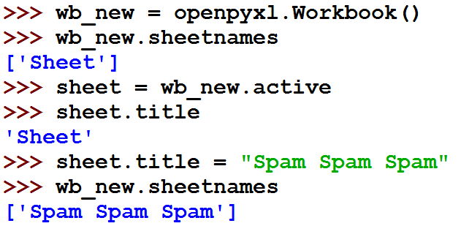
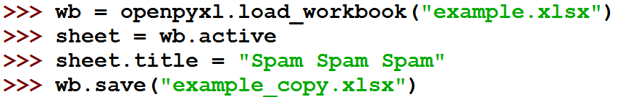
электронные таблицы EXCEL Создание и сохранение документов

Slide 12
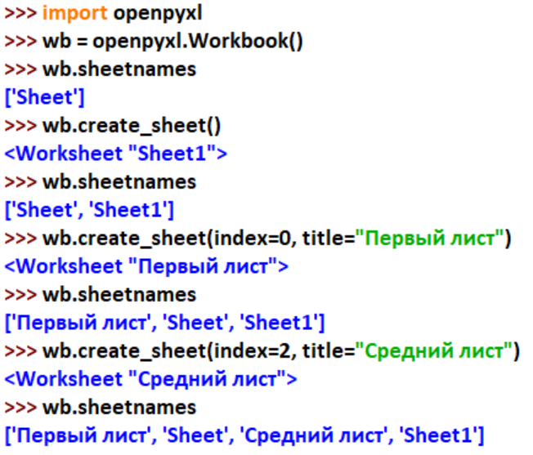
электронные таблицы EXCEL Создание Рабочих листов
Продолжаем предыдущий скрипт:

Slide 13
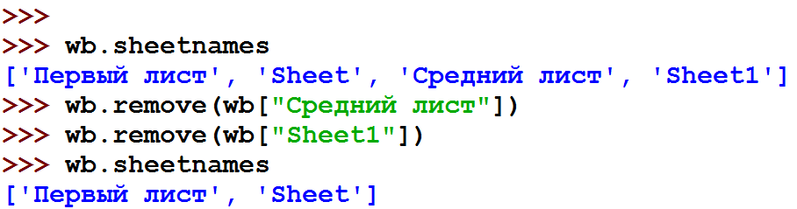
электронные таблицы EXCEL Удаление Рабочих листов
Продолжаем предыдущий скрипт:

Slide 14
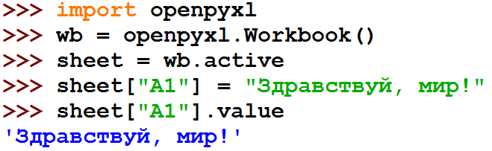
электронные таблицы EXCEL Запись значений в ячейки
Сохранение данных в ячейке напоминает запись значений в ключи словаря:

Slide 15
Практический пример с EXCEL Обновление данных в таблице
В файле produceSales.xlsx реестр проданных товаров с ценами
Нужно исправить цены у нескольких товаров
Скрипт update_produce.py делает следующее:
Пробегает по всем строкам данных
Если товар в строке находится в списке для изменения – меняет цену

Slide 16
электронные таблицы EXCEL Работа с Формулами
Ячейка, которая начинается со знака “=” задает формулу, которая рассчитывает значение на основании других ячеек – см. formula.py
Листы с формулами могут считываться в 2-ух режимах:
чтение формул
чтение данных
Примеры в load_formula.py

Slide 17
электронные таблицы EXCEL Регулирование ячеек
Установка высоты строки и ширины колонки: tall_wide.py
Слияние ячеек – merge.py:
Разъединение ячеек – unmerge.py
«Замораживание» строк – freeze.py

Slide 18
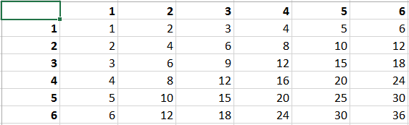
Практика с таблицЕЙ EXCEL Таблица умножения
Создайте программу, которая принимает число N из командной строки и создает таблицу умножения NxN в таблице Excel
Пример результата для N=6:

